Slide 1

ZÁKLADNÍ ŠKOLA SLOVAN, KROMĚŘÍŽ, PŘÍSPĚVKOVÁ ORGANIZACE
ZEYEROVA 3354, 767 01 KROMĚŘÍŽ
projekt v rámci vzdělávacího programu
VZDĚLÁNÍ PRO KONKURENCESCHOPNOST
ŠABLONA ČÍSLO: III/2
NÁZEV: INOVACE A ZKVALITNĚNÍ VÝUKY PROSTŘEDNICTVÍM ICT
PŘEDMĚT: Chemie
ROČNÍK: 8. ročník
TÉMA: Kovy
AUTOR: Ing. Pavla Zezulová
DATUM VYTVOŘENÍ: 5. 3. 2012
VY_32_INOVACE_12_PZ

Slide 2
Anotace
Materiál je určen pro žáky osmého ročníku. Shrnuje dosavadní poznatky žáků o nejběžnějších kovech a doplňuje je o nové. Prostřednictvím obrázků se žáci aktivně podílí na výkladu nového učiva. Prezentace umožňuje rychlou orientaci žáků v problematice a také usnadňuje zápis učiva do sešitu. Červeně vyznačený text je popisem obrázku nebo odpovědí na otázku.
Pilotáž:
Materiál byl ověřen ve dvou paralelních třídách osmého ročníku, kde se setkal s kladnou odezvou. Žáci ukázali, že běžné kovy poměrně dost znají, slitiny již znají méně. Velmi dobře reagovali na promítané obrázky.

Slide 3
Významné kovy

Slide 4
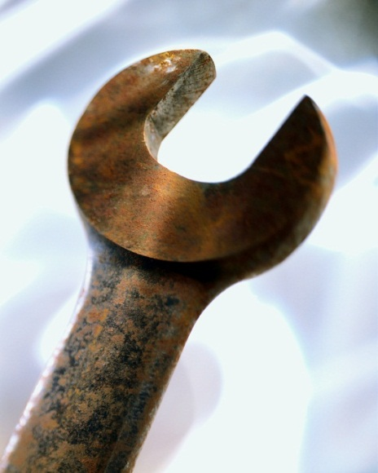
ŽELEZO
vlastnosti:
magnetický kov
a). . . . . . . . . .
podléhá korozi
b) . . . . . . . . . . . . .

Slide 5

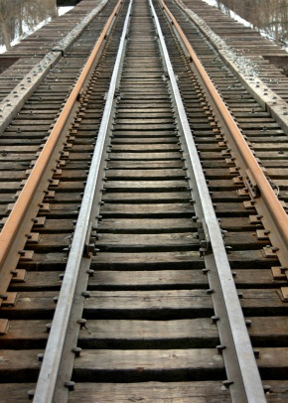
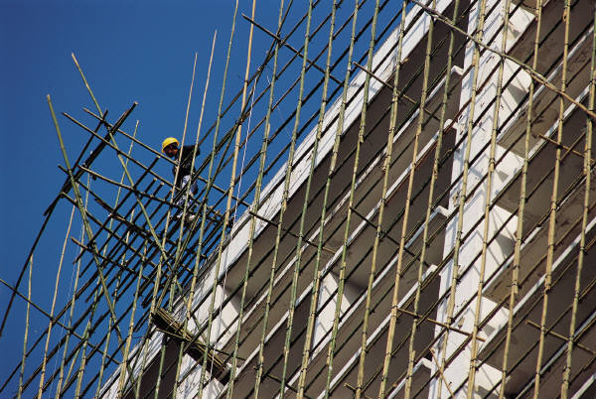
využití:
litina
-radiátory, kotle
ocel
nářadí
nádobí
koleje,
nosné konstrukce
chirurgická ocel

Slide 6
HLINÍK
vlastnosti:
Al
Fe
-světle šedý, lehký
a). . . . . . . . . . . . . . . . .
-velmi dobrý vodič
b). . . . . . . . . . . . . . . . . . .

Slide 7
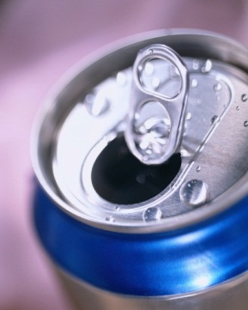
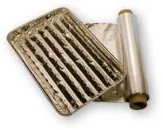

využití:
- potravinářství
nádobí
pro táboření
plechovky
alobal
dálkové elektrické vedení
- . . . . . . . . . . . . . . . .
dural
- . . . . .

Slide 8
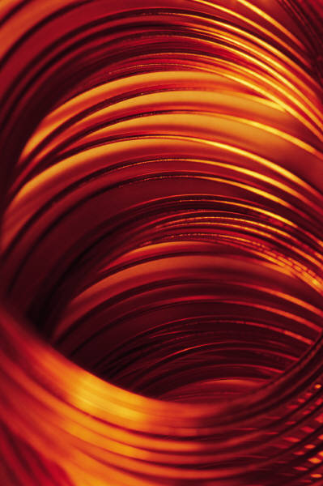
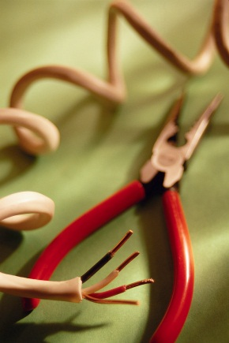
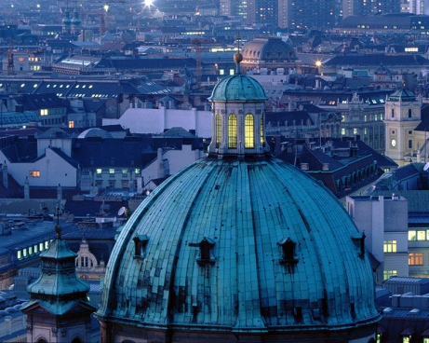
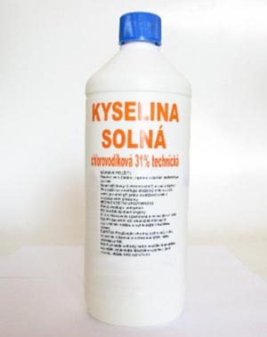
MĚĎ
vlastnosti:
-měkká, červenohnědá
a) . . . . . . . . . . . .
-výborný elektrický vodič
b). . . . . . . . . . . . . . .
-na vzduchu se pokrývá se měděnkou
c). . . . . . . . . . . . . . .
-ušlechtilý kov:
odolává většině kyselin
+ Cu → Ø
D ) . . . . . . . . . . . .

Slide 9
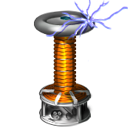
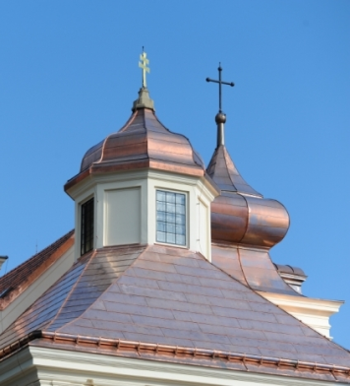
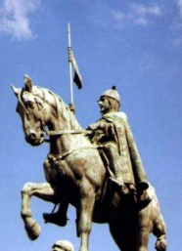
využití:
- nádoby
pro potravinářství
- elektroinstalace
- bronz
- mosaz
- střešní krytina,
okapy

Slide 10

ZINEK
vlastnosti:
- nepodléhá korozi
Zn
využití:
- povrchová ochrana
železa proti korozi
- výroba monočlánků

Slide 11
Nebezpečné kovy!
olovo
ochrana před Roentgenovým zářením
rtuť
autobaterie

Slide 12
Vysvětli význam slitin
-slitiny v sobě kombinují vlastnosti
kovů a mají tak lepší vlastnosti
Napiš složení bronzu
- cín a měď
Vysvětli, proč jsou rtuťové lékařské teploměry nahrazovány digitálními.
Protože rtuť je jedovatá.

Slide 13
Co je to hemoglobin a který kov je jeho součástí?
Hemoglobin je krevní barvivo, které obsahuje železo. Umožňuje přenos kyslíku a CO₂ .
Který kov je významnou součástí kostí a které potraviny ho obsahují?
Vápník, jeho významným zdrojem jsou mléčné výrobky

Slide 14
Zdroje:
BENEŠ, P., PUMPR,V., BANÝR, J. Základy chemie 1. vyd. 1. Praha: Fortuna, 1993.
ISBN 80-7168-043-5. s. 60-61
Ilustrace:
http://office.microsoft.com/

